Slide 1
§ 3. Создание белорусского советского государства

Slide 2
Проверка домашнего задания
1. Дата проведения Всебелорусского съезда
2. По версии Облискомзапа белорусы должны были проживать…
3. Брестский мир был подписан (дата)
4. По результатам Брестского мира большая часть территории Беларуси стала принадлежать… (государство)
5. Дата провозглашения 3-й Уставной грамоты БНР
6. БНР расшифровывается…

Slide 3
План урока
Социалистическая Советская Республика Беларусь (ССРБ)
Советская Республика Литвы и Беларуси (ЛитБел)

Slide 4
1. Социалистическая Советская Республика Беларусь (ССРБ)

Slide 5
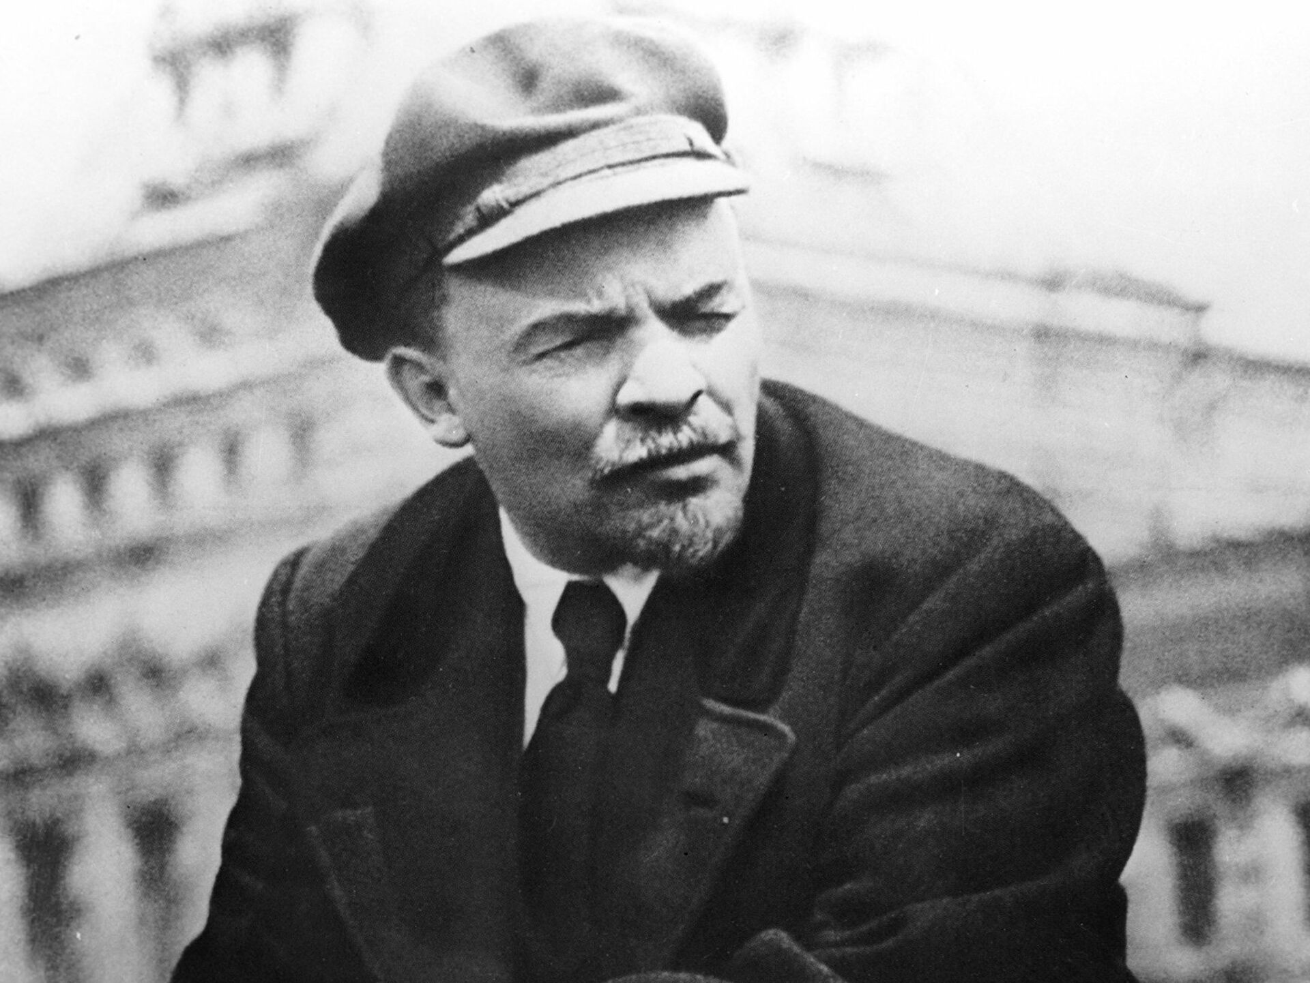
Владимир Ильич Ленин
Глава советского российского государства. Выступал за самоопределение белорусов.

Slide 6
Даты
24 декабря 1918 г. – принято решение создать белорусское советское государство
25 декабря 1918 г. – совещание у И. В. Сталина по вопросу создания белорусского государства (Белорусский национальный комиссариат выступал за создание белорусских органов власти)
30 декабря 1918 г. – I съезд Коммунистической партии (большевиков) Беларуси в Смоленске
1 января 1919 г. – манифест о провозглашении ССРБ

Slide 7
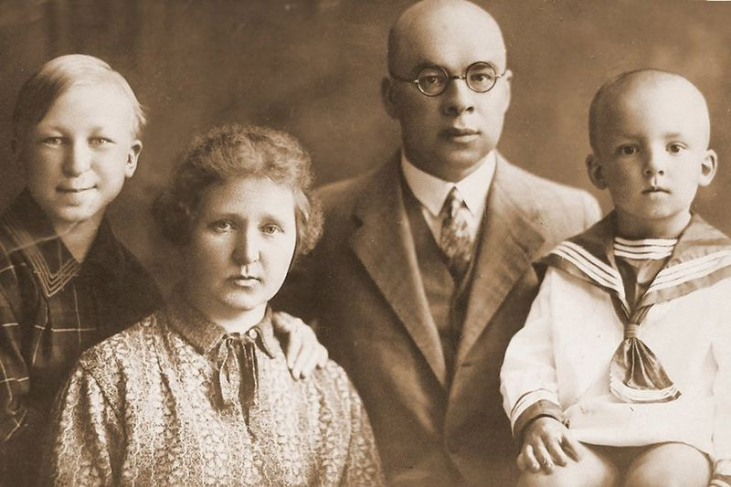
Дмитрий Жилунович
Первый глава белорусского правительства. Писатель и поэт

Slide 8
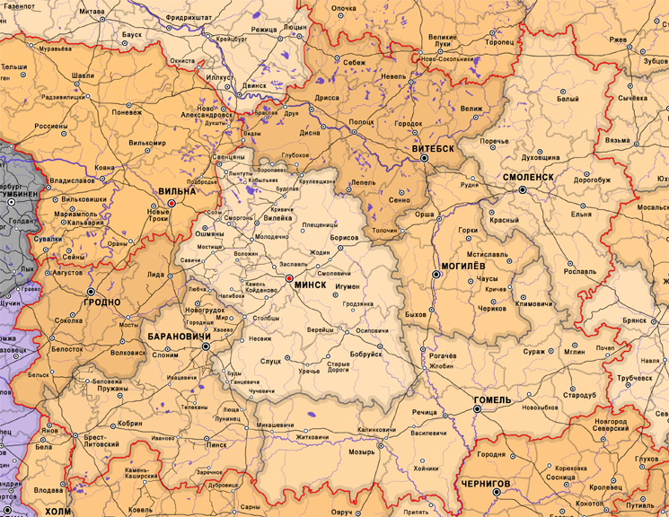
Территория ССРБ

Slide 9
2. Советская Республика Литвы и Беларуси (ЛитБел)

Slide 10
2-3 февраля 1919 г. - I Всебелорусский съезд Советов
Первая Конституция ССРБ
Декларация об объединении Социалистических Советских Республик Литвы и Беларуси (сокращенно Литбел

Slide 11
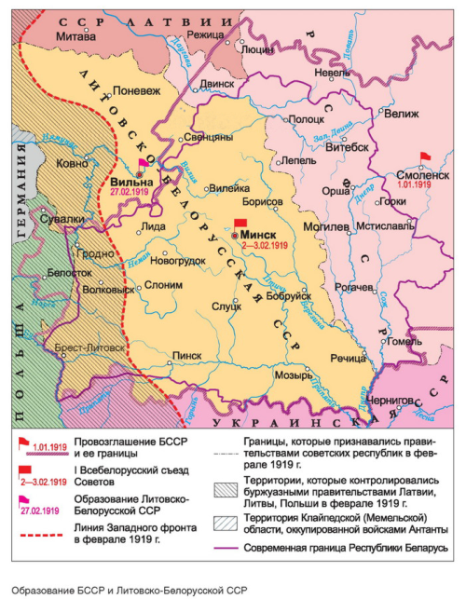
Территория ЛитБел

Slide 12

Контроль знаний
QR-коды

Slide 13
Домашнее задание
Параграф 3
Знать: даты провозглашения ЛитБел и ССРБ
Знать: Расшифровку ЛитБел и СССРБ
Знать: даты I Всебелорусского съезда Советов и – I съезда Коммунистической партии Беларуси

Slide 14

Тест, д/з, отметки и материалы

